Slide 1
Staatliches Schulamt Freiburg
Steffen Kluge, Gabriele Bolay
Dienstbesprechung für Gutachterinnen und Gutachter
„Feststellungsverfahren“
16.03.2017, 15.00 – 17.30 Uhr
Notes:
Ziele des Nachmittags:
Sicherheit in der Ausgestaltung des Verfahrens
Multiplikation des Verfahrens
Abgrenzung Anspruchsfeststellung B und U
Multiplikation an SBBZen

Slide 2
Das Wesentliche auf einen Blick:
Was ist neu?
Antrag bei Ein- oder Umschulung an das SSA
Beauftragung durch das SSA
Einheitliche Formulare und Berichte
„Beratung und Unterstützung“ i.d.R. vor Antragstellung
Umstellung der Verwaltung des SSA; „Elektronische Akte“
Notes:
Priv. allg. Schulen KISS Rechner

Slide 3
Allg. Schule & SBBZ: Kinder mit (sonderpädagogischem) Förderbedarf
Kinder und Jugendliche mit
besonderem Förderbedarf in Verantwortung der allg. Pädagogik (Dyskalkulie; LRS, ADHS, i.d.R. Autismus, Migration)
Feststellungsverfahren
Übergang 1 Päd. Bericht
Kinder und Jugendliche mit einem sonderpädagogischen
Beratungs- und Unterstützungsangebot
Sonderpädagogischer Dienst
Konzept zu B&U
Übergang 2 Päd. Bericht
⇣
⇣
Inklusives Bildungsangebot
SBBZ oder koop. Organisationsform
Verfahrenswege inklusive Bildungsangebote
Notes:
Übergang 1: B&U ist i.d.R. der Prüfung eines sonderpäd. BA immer vorgeschaltet: Problem Watezeiten: Es gibt nur die vorhandenen Ressourcen! Das bedingt einer sehr sorgsamen Auswahl /Meldung der Kinder, die für B&U in Frage kommen.
Einverständnis der Erz.-ber. Wo? Immer bei B&U / gewünscht bei Einleitung des Feststellungsverfahrens aber nicht immer zwangsläufig notwendig

Slide 4
Das Feststellungsverfahren Überblick
Antrag zur Anspruchsfeststellung i.d.R. durch die Erziehungsberechtigten direkt oder über die zuständige Schule
an das SSA
Antrag
- Pädagogischer Bericht Einschulung oder Schulzeit
SSA: Beauftragung eines SBBZ | SSA: Ablehnung der Beauftragung
Vereinfachtes Verfahren: Feststellung eines Anspruchs durch das SSA Mitteilung an die Lehrkraft der SoPäd
Gutachten an das SSA – SSA trifft Entscheidung und informiert die/den Gutachter(in)
Notes:
Organisationsaufgaben:
(Erst-)Erfassung der Grunddaten aus dem Kontaktdatenblatt der SuS im Fall-Tool durch die Verwaltung
2. Das (neue) Diagnostik-Team ist zuständig für die Beauftragung, Erstellung der Bescheide (vorbereitend für Schulräte) . Schulräte: Unterschrift / Entscheidung über Ablehnung der Beauftragung, Anspruchsfeststellung und alle komplexe Fälle
Hinweis 1: Noch nicht alle Aufgaben genau definiert
Hinweis 2: Diagnostikteam: Lehrkräfte der Sonderpädagogik am SSA aus dem SD
3. Diagnostik-Team bearbeitet die Fälle weiter/vertiefend im Fall-Toll: Hochladen der Gutachten und weiterer Dokumente; Erstellung Bildungsbiographie
Noch zu klären:
1. Einbindung ASTI
2. Wie erfolgt die Einbindung der Verwaltung; Listenführung / Bescheiderstellung / Eingabe im Fall-Tool
3. Notwendige Schulung aller Beteiligten: Fall-Tool
4. Computerarbeitsplatz am SSA
Elektronische Form:
Fall-Toll bedingt die Umstellung auf die elektronische Form
Ausnahme: private E-Schulen (keine KISS-Anbindung)
Akte in Papierform:
Gibt es nicht mehr → Daher Erfassung aller relevanten Berichte/Protollblätter im Scan
Weitergabe an die Schulen nur noch elektronisch

Slide 5
Gutachterin/ Gutachter
erläutert den Erz.-ber. das Gutachten i.d.R. unter Beteiligung der allg. Schule
übermittelt die Entscheidung des SSA (Ablehnung / Feststellung des Anspruchs)
informiert / berät über mögliche Bildungsangebote
→ Beratungsprotokoll wird erstellt
Bei Anspruch: Wahlrecht der Erziehungsberechtigten
Ggf. Ablehnungs-bescheid
SBBZ: Bescheid wird von SSA erstellt und verschickt. | Inklusion: Bildungswegekonferenz (mündlich/ schriftlich)
Notes:
Feststellung durch Schulräte
Arbeitshilfen zur Gutachtenerstellung, Hinweis auf Hypothesenbildung
Formbrief Mitteilung der Anspruchsfeststellung

Slide 6
Das Feststellungsverfahren Schritt für Schritt: Schritt 1
In der Regel bis 31.01. | Antrag zur Anspruchsfeststellung bei Einschulung oder während der Schulzeit per Mail durch die zuständige Schule an das Staatliche Schulamt Email: Gutachten@ssa-fr.kv.bwl.de Dateiname: Bezeichnung laut Legende Name, Vorname Geburtsdatum (JJMMTT), z.B. Antrag Schulzeit Mustermann, Max 100311 Betreff: FSP, LK, Schülername, z.B. GENT, BH, Mustermann, Max | Eltern/ Erziehungs-berechtigte über die Allgemeine Schule oder ausschließlich die Allgemeine Schule

Slide 7
Das Feststellungsverfahren Schritt für Schritt: Schritt 2
Innerhalb von 1 Woche | Beauftragung eines SBBZ durch das SSA Information der Erziehungsberechtigten und der allgemeinen Schule/ des Kindergartens über die Beauftragung Ggf. Ablehnung der Beauftragung und Information der Erziehungsberechtigten und der allgemeinen Schule/ des Kindergartens | Staatliches Schulamt

Slide 8
Das Feststellungsverfahren Schritt für Schritt: Schritt 3
Innerhalb von 6 Schul-wochen | Sonderpädagogische Diagnostik und Abgabe des Gutachtens beim SSA per Email Email: Gutachten@ssa-fr.kv.bwl.de Dateiname: Bezeichnung laut Legende Name, Vorname Geburtsdatum (JJMMTT), z.B. Gutachten Mustermann, Max 100311 Betreff: FSP, LK, Schülername; z.B. GENT, BH, Mustermann, Max | SBBZ

Slide 9
Das Feststellungsverfahren Schritt für Schritt: Schritt 4
Innerhalb von 2 Wochen | Mitteilung über die Entscheidung des SSA an die Gutachterin/ den Gutachter, mittels Beratungsprotokoll | SSA

Slide 10
Das Feststellungsverfahren Schritt für Schritt: Schritt 5
Innerhalb von 2 Schul-wochen | Information der Erziehungsberechtigten über die Entscheidung des SSA und Beratung bezüglich der möglichen Bildungsangebote Gutachterin/ Gutachter sendet Beratungsprotokoll an das SSA per Email Email: Gutachten@ssa-fr.kv.bwl.de Dateiname: Bezeichnung laut Legende Name, Vorname Geburtsdatum (JJMMTT), z.B. Beratungsprotokoll Mustermann, Max 100311 Betreff: FSP, LK, Schülername, z.B. GENT, BH, Mustermann, Max | Gutachterin/ Gutachter über SBBZ

Slide 11
Das Feststellungsverfahren Schritt für Schritt: Schritt 6
Im Anschluss | Bescheid an Eltern/ Erziehungsberechtigte, Schule(n) und ggf. weitere berührte Stellen | SSA

Slide 12
Die Wiedervorlage Schritt für Schritt: Schritt 1
Zum Wieder-vorlage-zeitpunkt gemäß Bescheid | Inhalte des Wiedervorlageberichtes werden erhoben, mit den Erziehungsberechtigten kommuniziert und dokumentiert (vgl. Formblatt) Email: Gutachten@ssa-fr.kv.bwl.de Dateiname: Bezeichnung laut Legende Name, Vorname Geburtsdatum (JJMMTT), z.B. Wiedervorlagebericht Mustermann, Max 100311 Betreff: FSP, LK, Schülername; z.B. GENT, BH, Mustermann, Max | Lehrkraft der Sonderpädagogik Ggf. Lehrkraft der Allgemeinen Pädagogik unter Mitwirkung der Lehrkraft der Sonderpädagogik
Notes:
Priv. allg. Schulen KISS Rechner

Slide 13
Die Wiedervorlage Schritt für Schritt: Schritt 2
Im Anschluss | Verlängerungsbescheid an Erziehungsberechtigte, Schule(n) und ggf. weitere berührte Stellen Ggf. Förderschwerpunktwechsel im vereinfachten Verfahren Ggf. Beauftragung eines sonderpädagogischen Gutachtens | SSA

Slide 14
Große Bitte!
Für die zügige Bearbeitung durch das SSA-FR ist folgendes Vorgehen wichtig:
Bitte senden Sie das Gutachten/ den Wiedervorlagebericht an die oben angegebene Email-Anschrift (gutachten@ssa-fr.kv.bwl.de).
Bitte beachten Sie auch die Vorgaben für den Dateinamen und den „Betreff“ (E-Mail). Dieses Vorgehen ist für die schulamtsinterne Zuordnung zwingend notwendig.

Slide 15
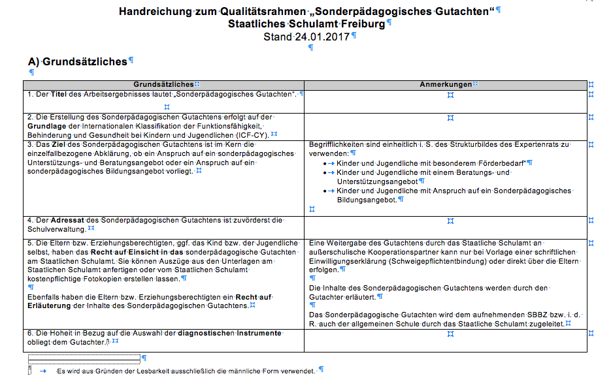
Qualität von Gutachten

Slide 16
Wesentliche Änderungen QR
A Grundsätzliches
5) Weitergabe des Gutachtens an Erziehungsberechtigte und weitere Institutionen ausschließlich über das SSA
B Gliederung und Qualitätsmerkmale
3.2) Interpretation: Aktivität und Teilhabe werden über Körperfunktionen und –strukturen sowie die Kontextfaktoren erklärt. Ggf. auch über einen Gesundheitszustand.
5.1) Darstellung, ob dem Bedarf im Rahmen des Bildungsangebots einer allgemeinen Schule entsprochen werden kann oder aus seiner Sicht ein Anspruch auf ein sonderpädagogisches Bildungsangebot in einem bestimmten Förderschwerpunkt vorliegt. Ggf. wird zu dem Förderschwerpunkt ein Bildungsgang benannt.
5.3) Erste Informationen zum elterlichen Erziehungsplan

Slide 17
Wesentliche Änderungen QR
Im Anschluss an die Feststellung des SSA: Beratung der Erziehungsberechtigten bezüglich möglicher Bildungsangebote an einem SBBZ sowie in einem Inklusiven Bildungsangebot
Bei abgelehntem sonderpädagogischen Bildungsangebot erfolgt ebenfalls eine Beratung
Anschließender Beratungsprozess wird im Beratungsprotokoll dokumentiert und an das SSA gesandt (vgl. Vorlage)

Slide 18
Klärung von Fragen
Heute
Murmelrunde: Verständnisfragen mit den Nachbarn klären
Plenum: Inhaltliche Fragen
An den Institutionen
Multiplikation der Informationen an die Gutachterinnen und Gutachter (in Abstimmung mit den Schuleiterinnen und Schulleitern)

